Slide 1
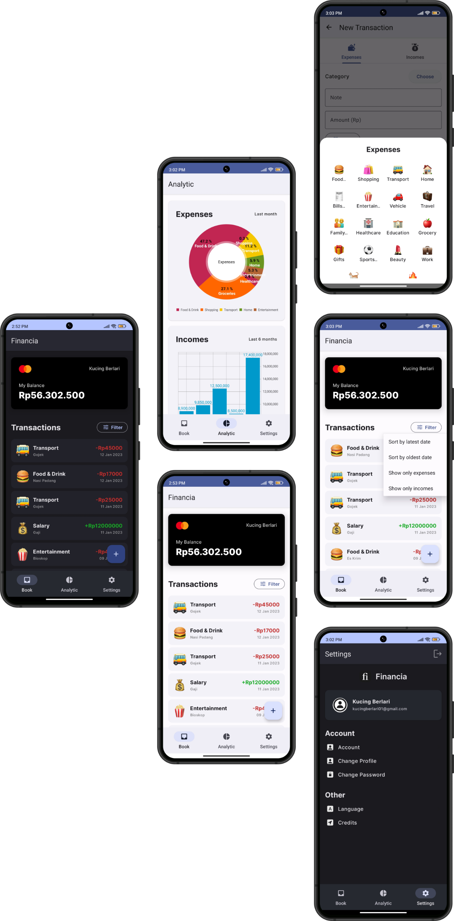

Financia App
Kevin Andreas (2024250013), Jasen Jonathan (2024250009), dan
Daniel Johan (2024250073)
Pemrograman Aplikasi Bergerak II

Slide 2
Apa itu
Financia?

Slide 3

Pengertian
Financia
Nama Financia diambil dari kata Financia dalam Bahasa Portugis yang berarti Finansial.
Nama "Financia" merupakan nama yang baik dan mudah diingat untuk aplikasi catatan keuangan.
Nama ini menggambarkan bahwa aplikasi yang dipakai berhubungan dengan keuangan.

Slide 4

Fungsi
Fungsi Aplikasi
Memudahkan pengguna untuk mencatat pemasukan dan pengeluaran secara rinci, sehingga dapat digunakan untuk mengelola anggaran dan melacak pengeluaran.

Slide 5
Fitur Aplikasi

Slide 6
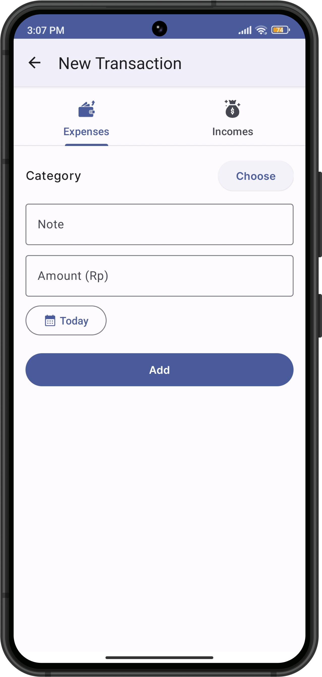
Mockup Aplikasi
01
New Transaction
Masukkan catatan keuanganmu sesuai dengan pemasukan ataupun pengeluaran

Slide 7
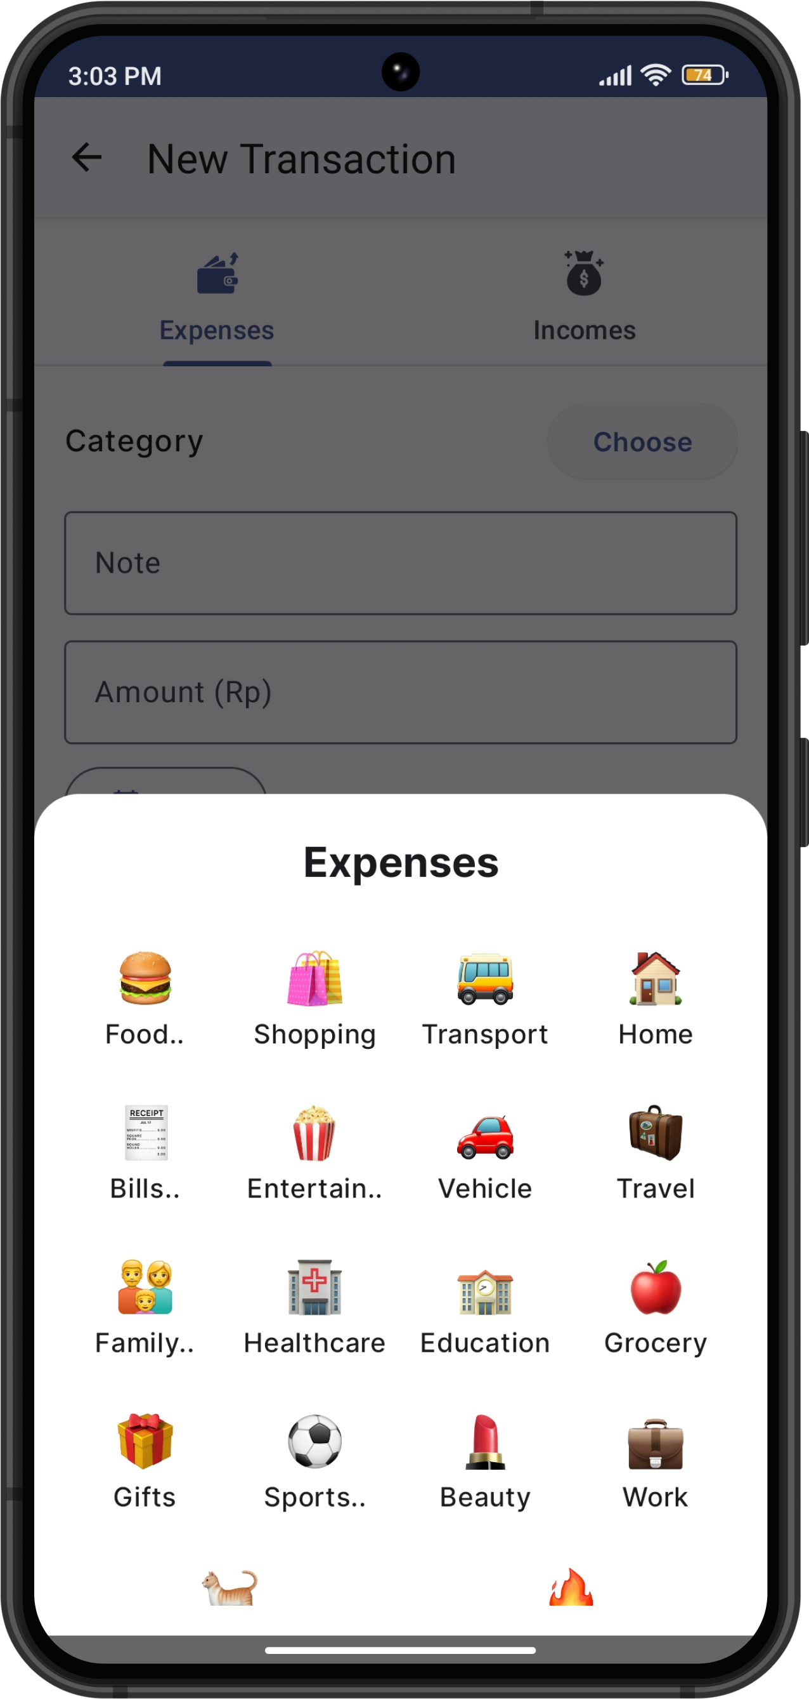
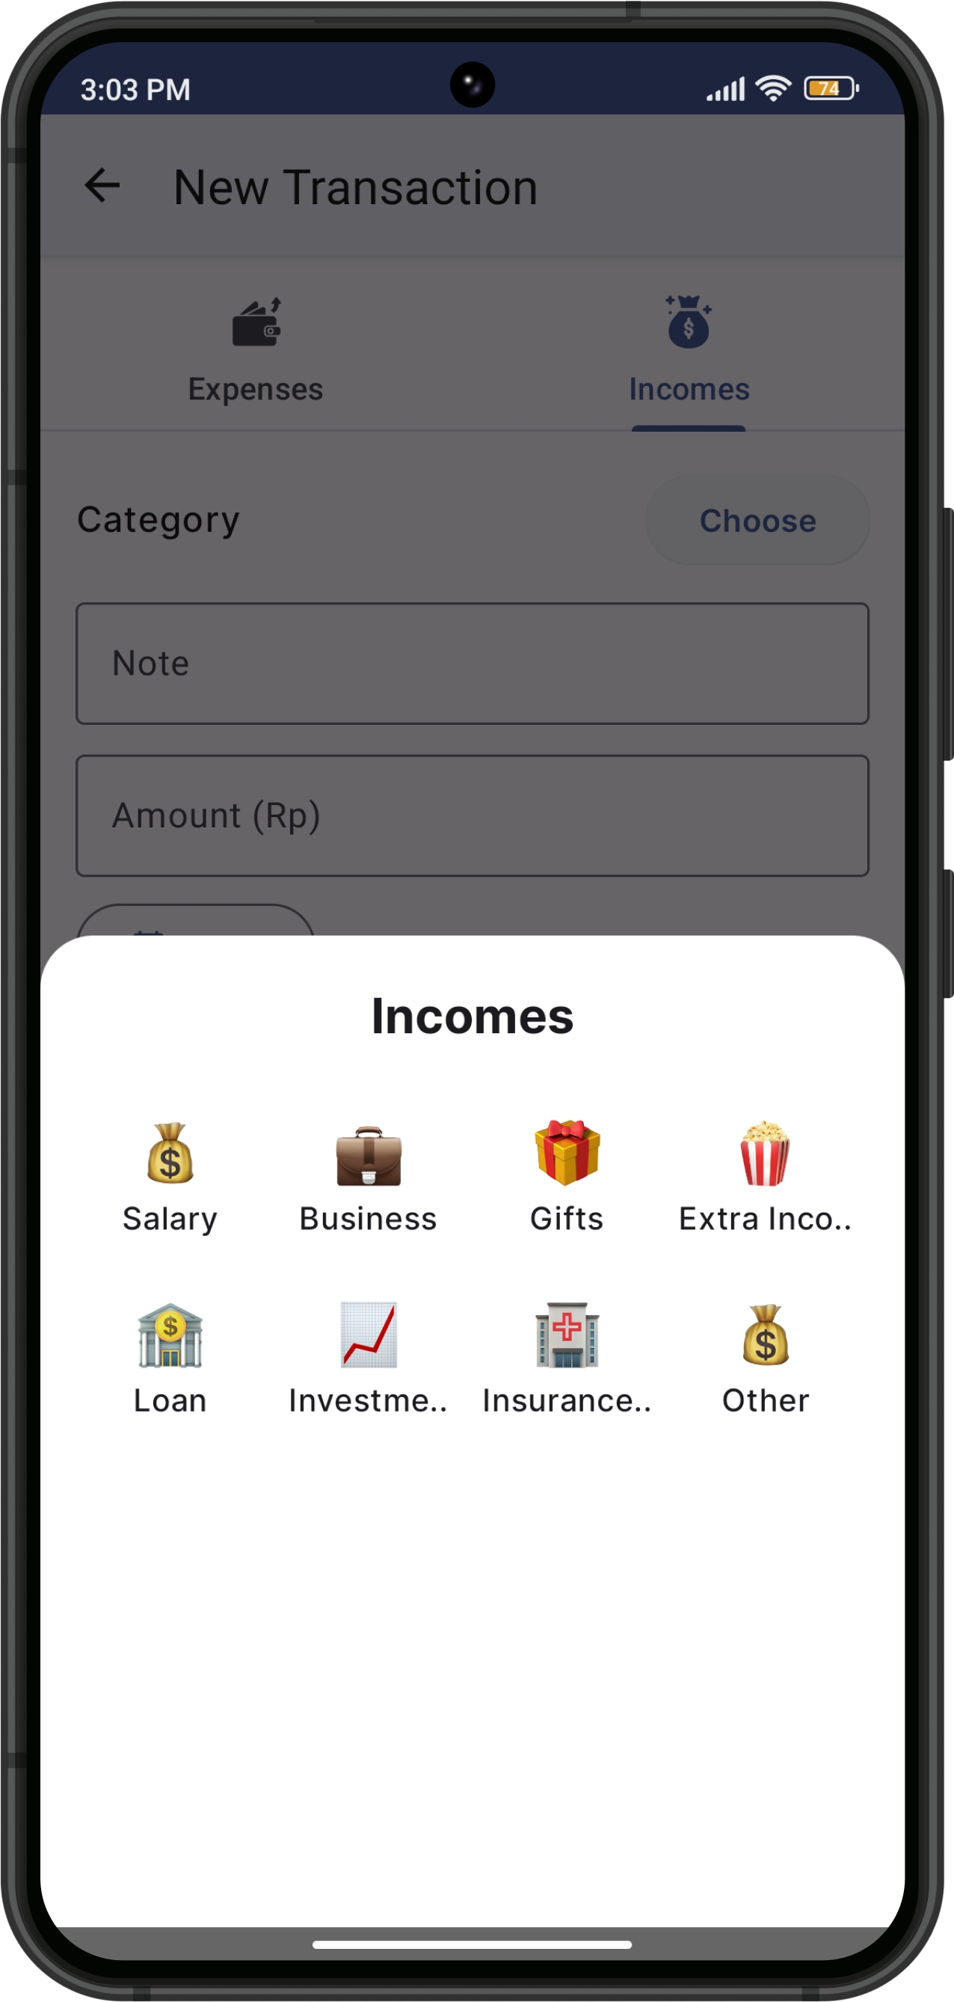

Slide 8
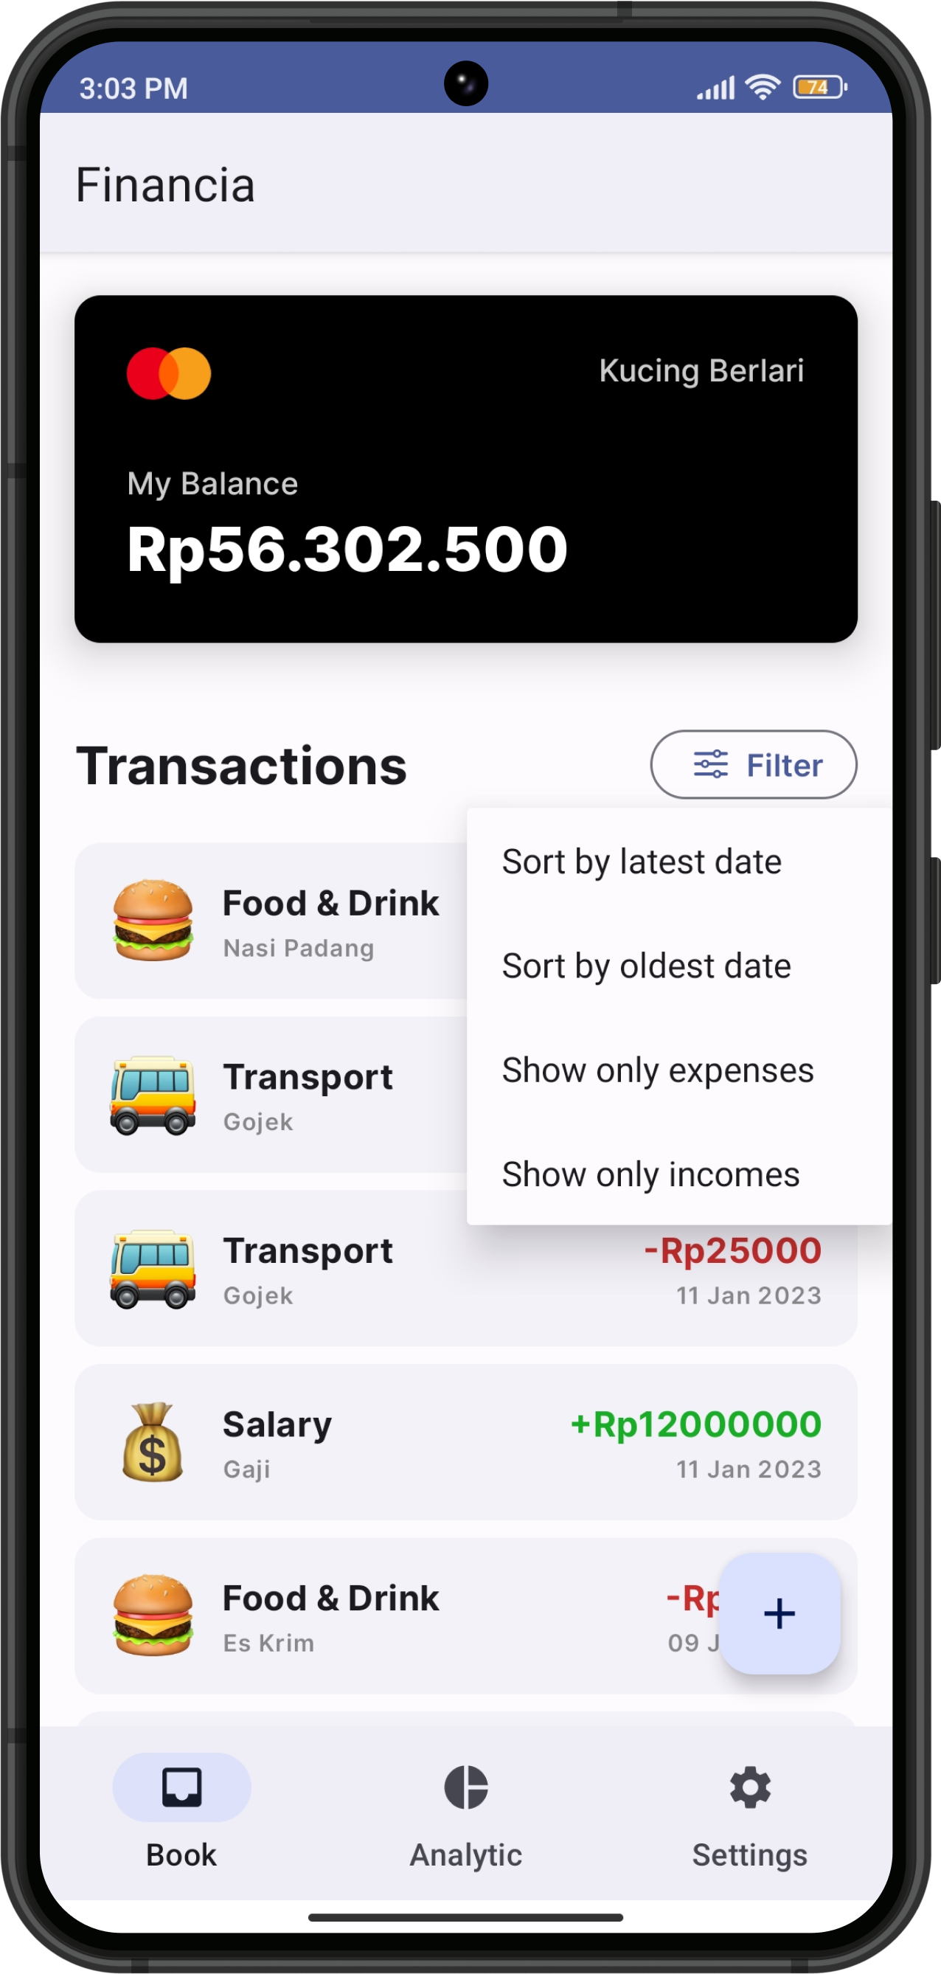
Fitur Aplikasi
02
Filter Data
Pilih jenis Expenses atau Incomes dengan mudah menggunakan Filter di halaman utama

Slide 9
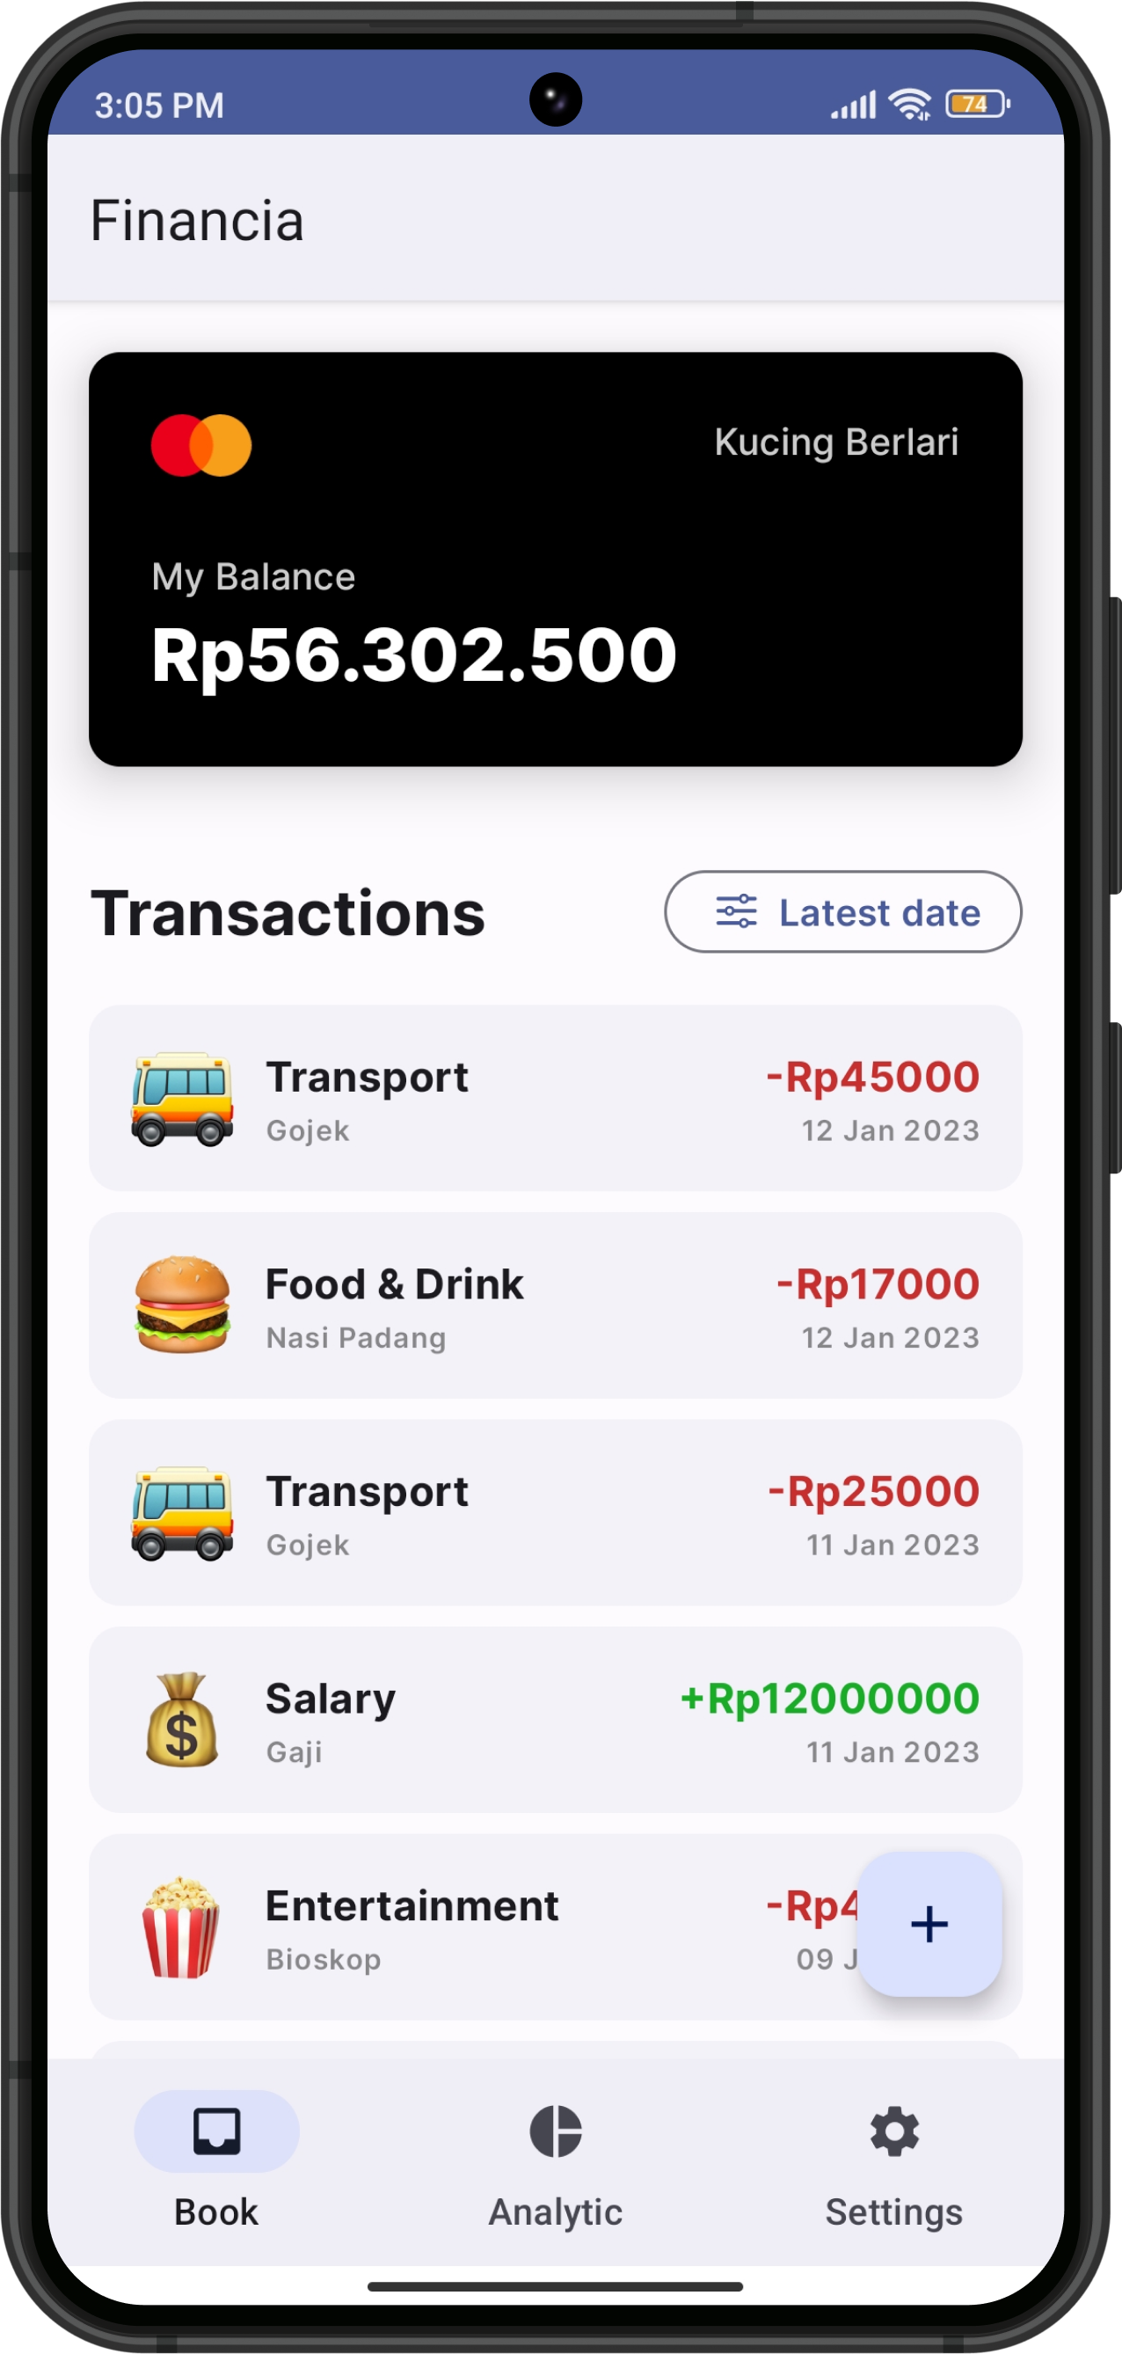
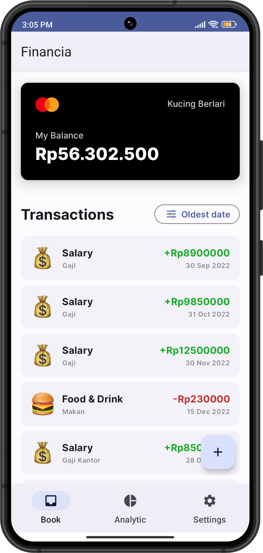
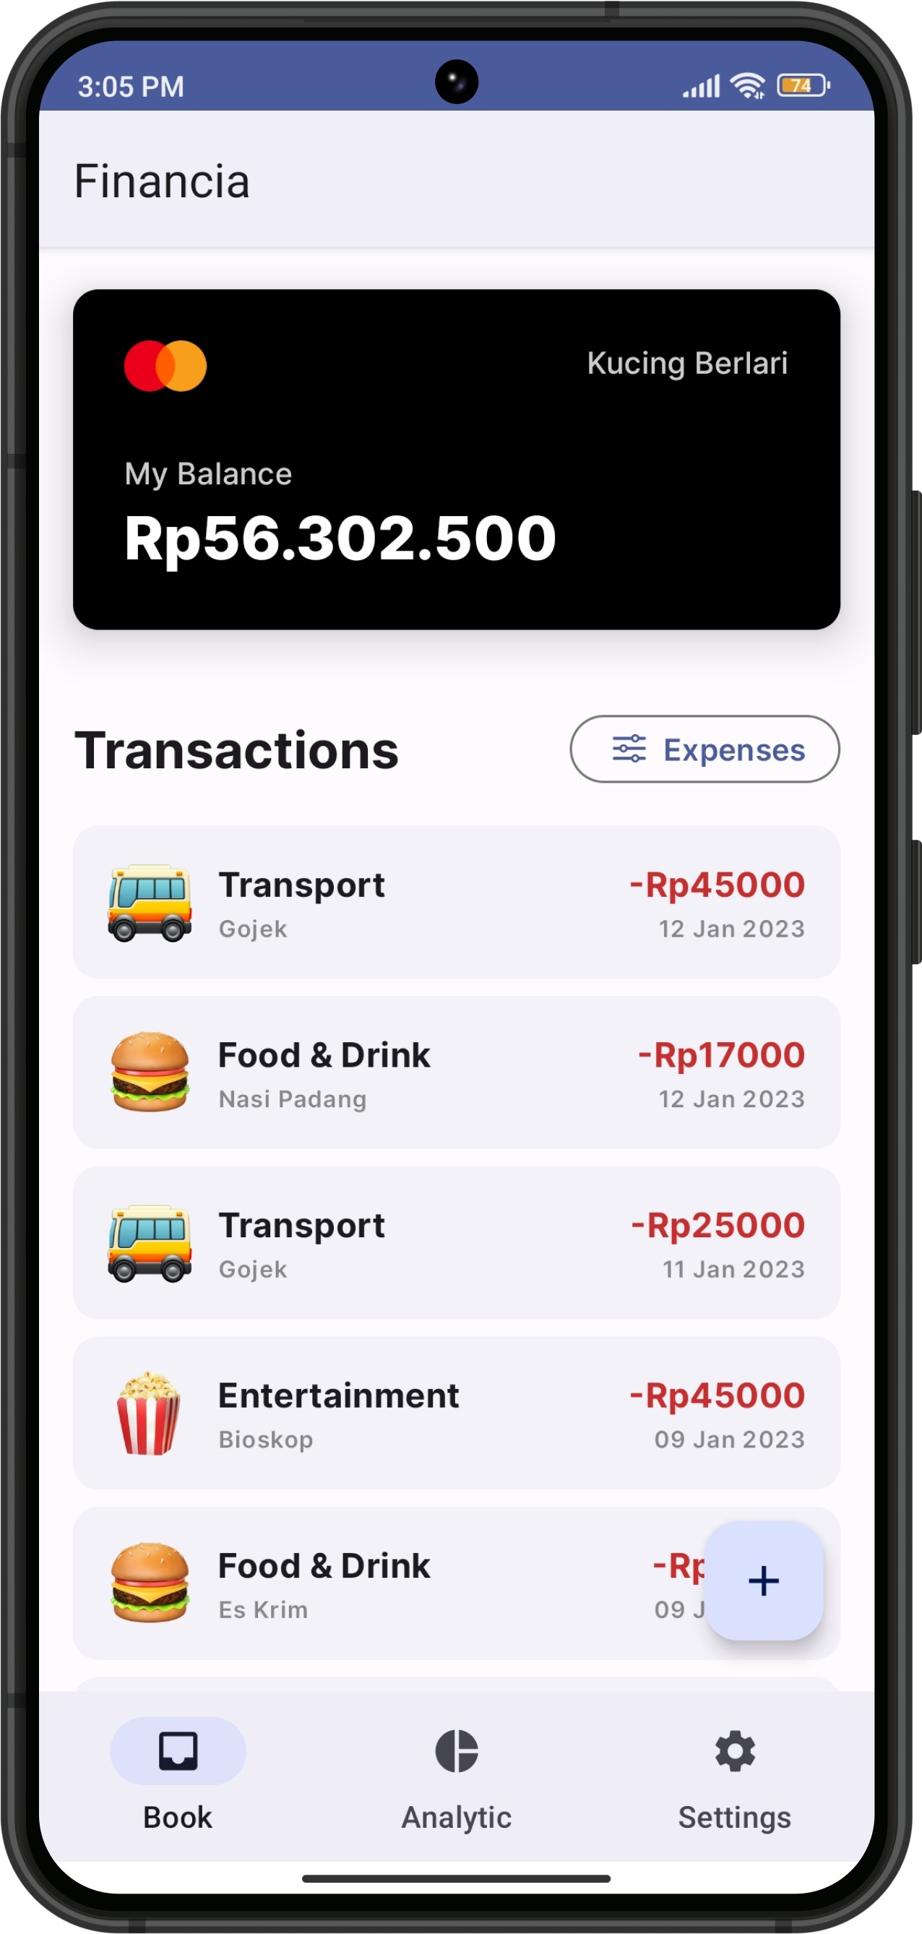
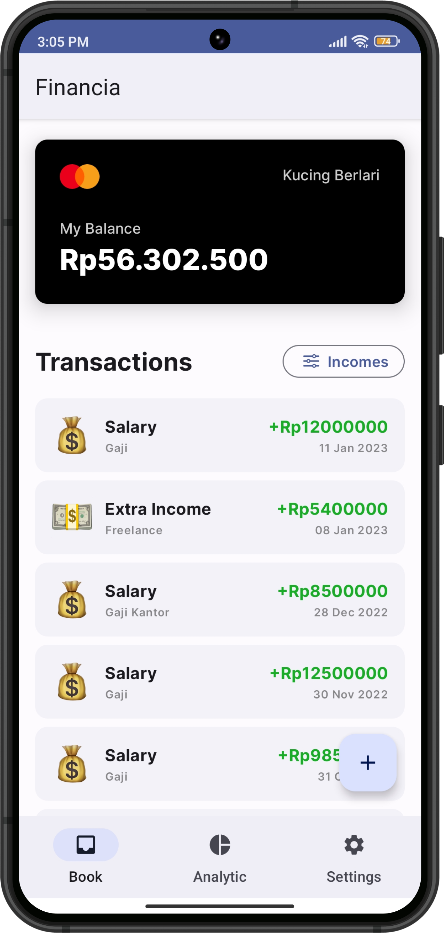

Slide 10
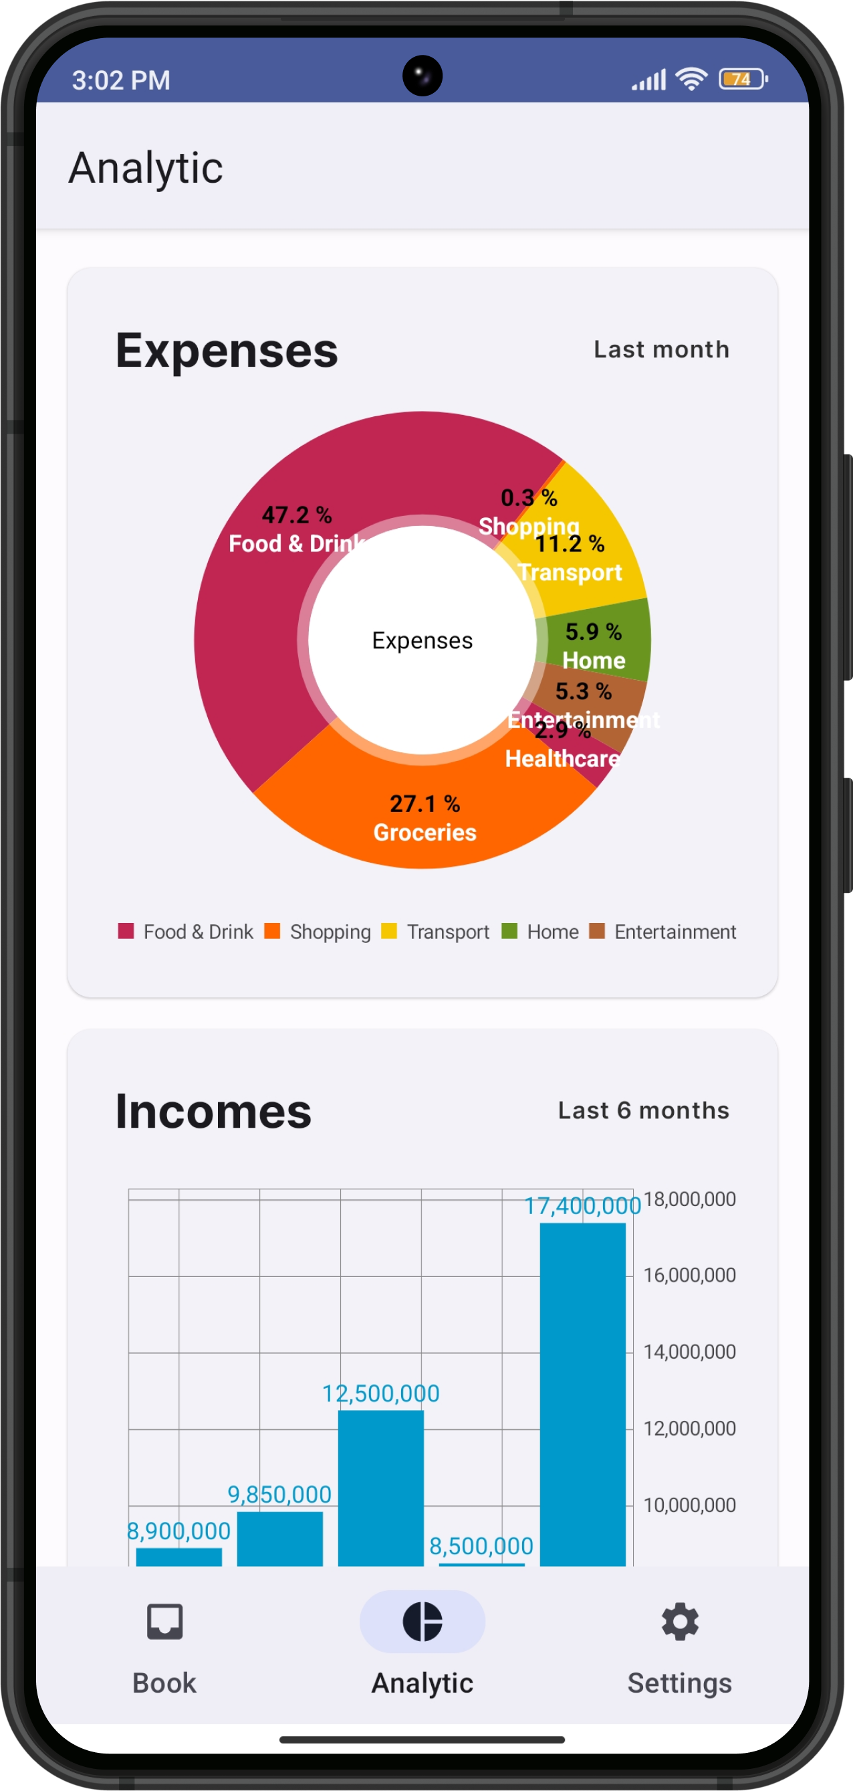
Mockup Aplikasi
03
Analytic
Sekarang Anda bisa menganalisis data pemasukan dan pengeluaran Anda dengan mudah

Slide 11
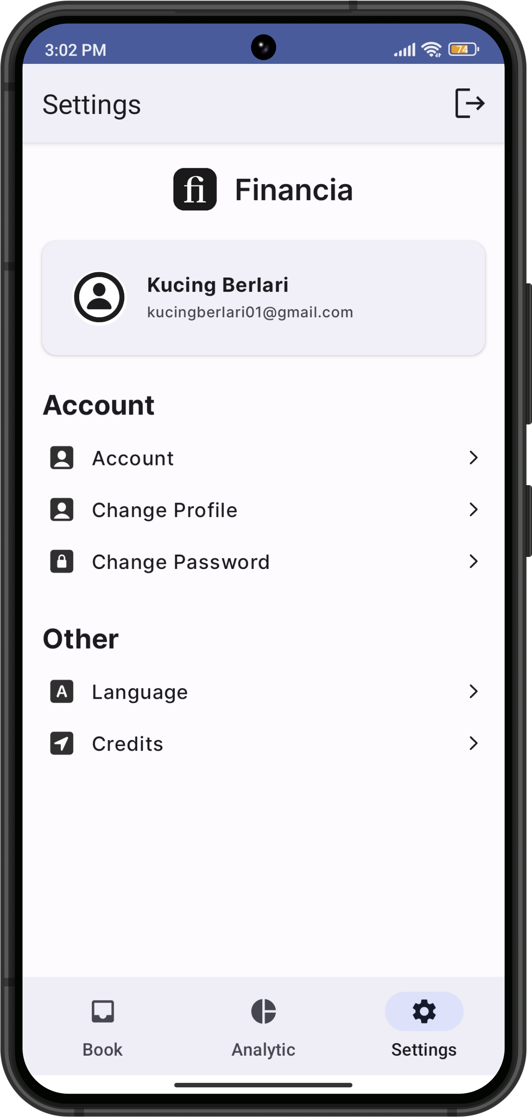
Mockup Aplikasi
04
Settings
Anda bisa mengubah nama, password melalui aplikasi

Slide 12
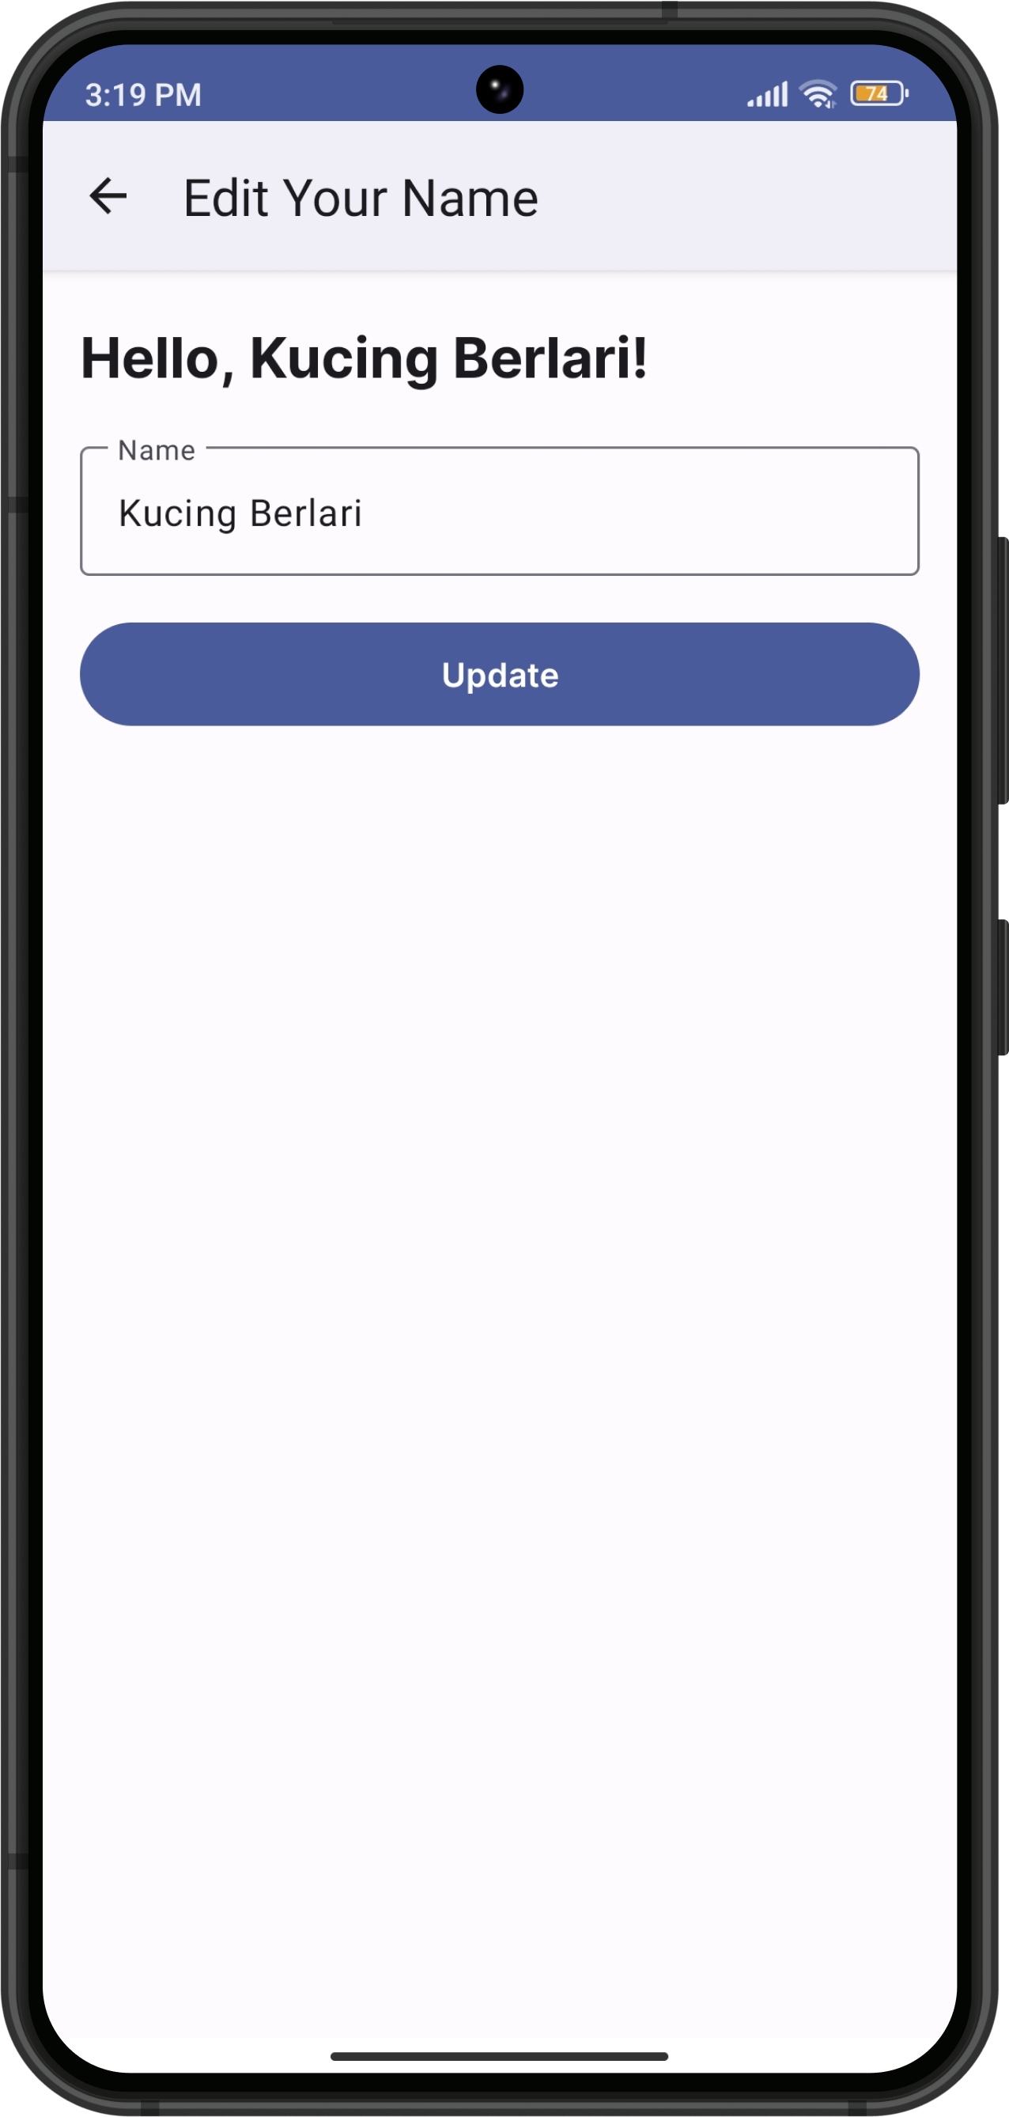
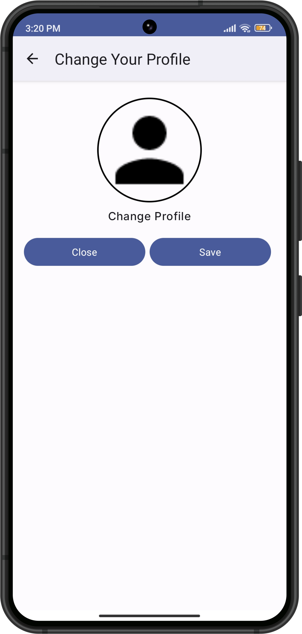
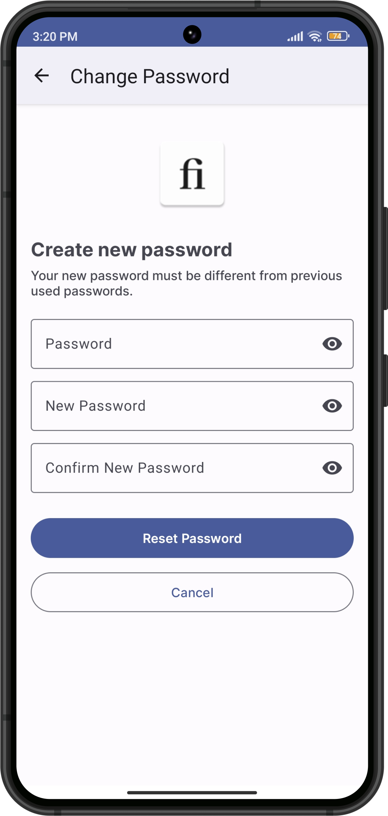

Slide 13
Alur Aplikasi

Slide 14
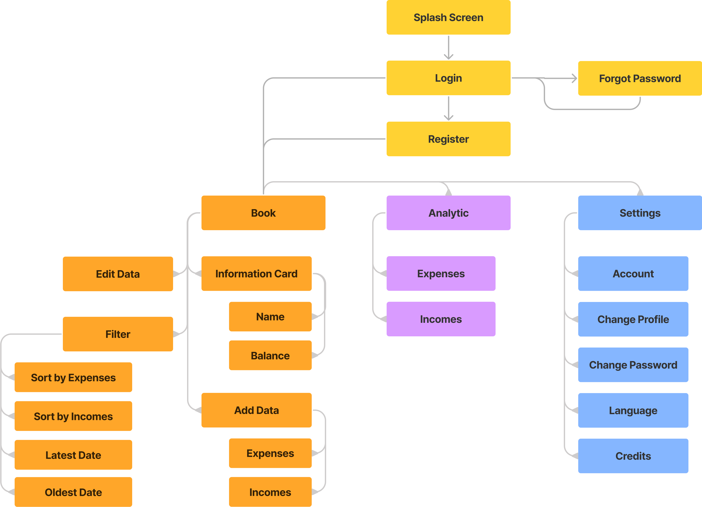
Alur Aplikasi

Slide 15
API

Slide 16
API

Slide 17

API

Slide 18
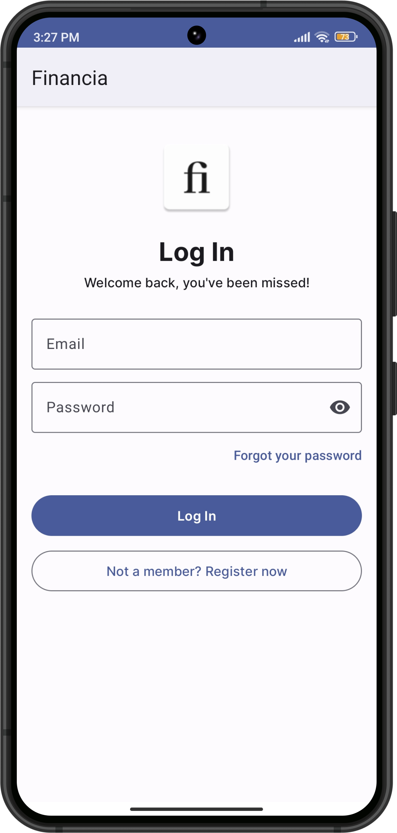
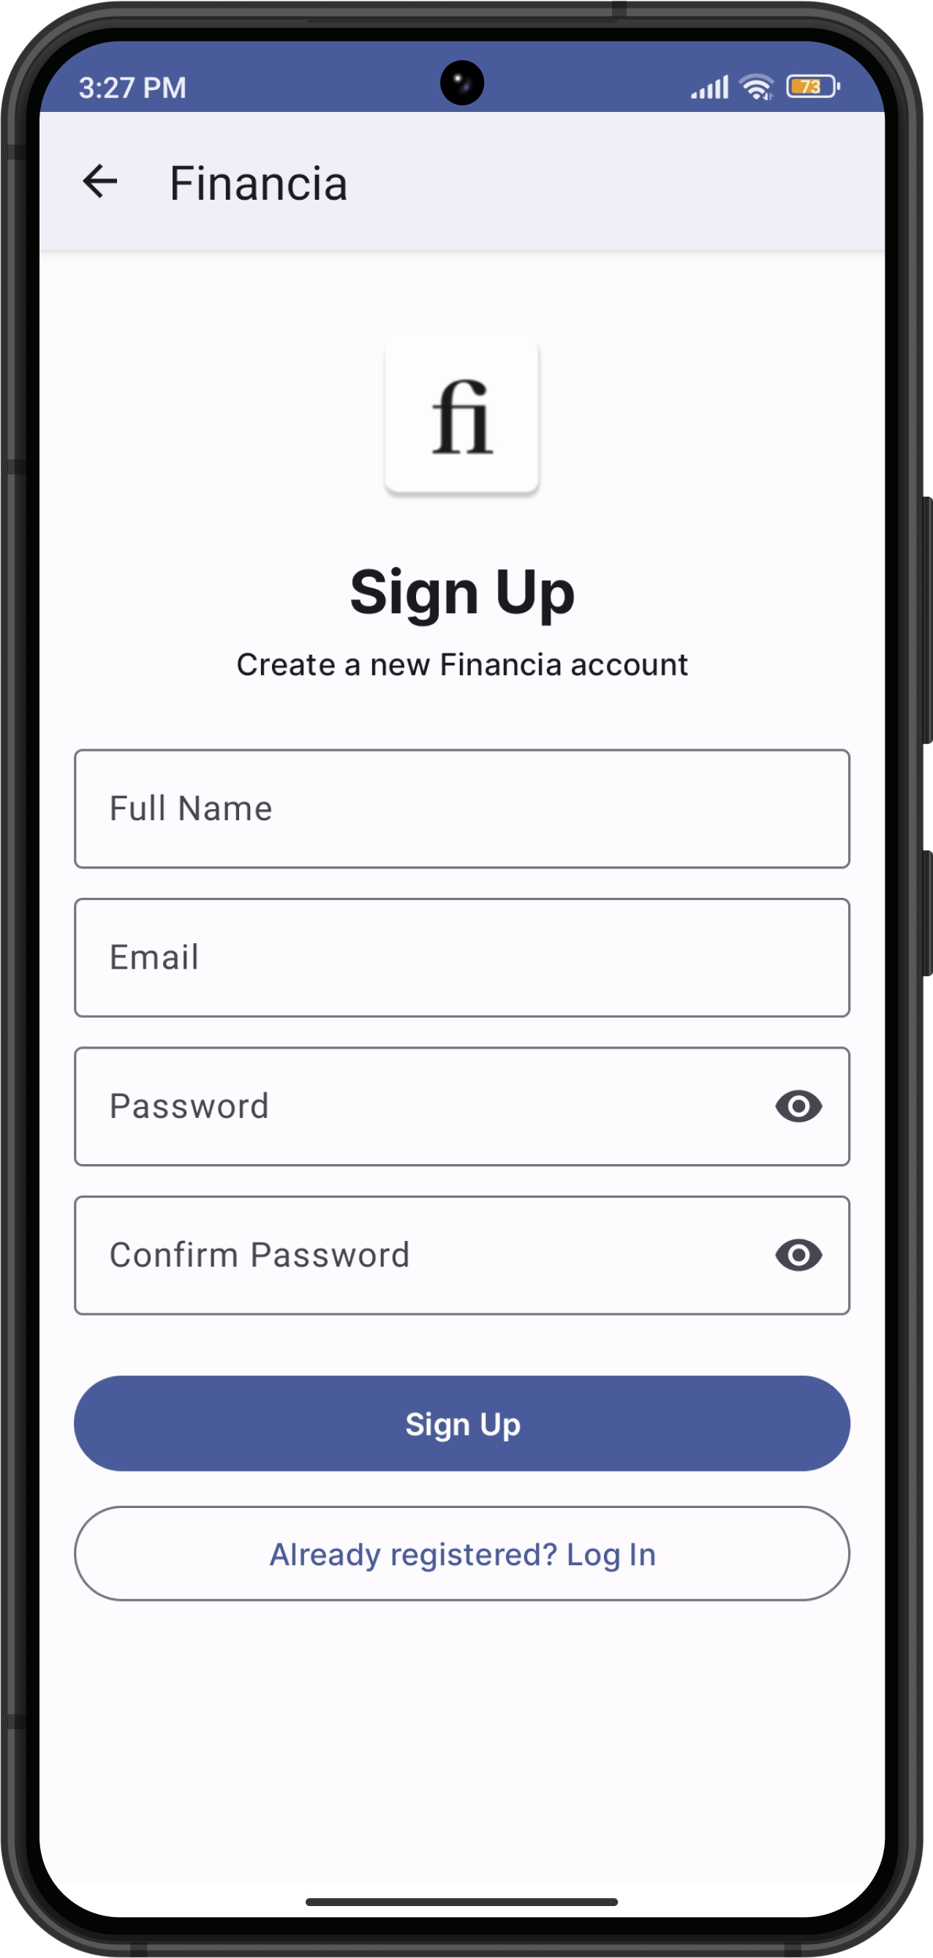
API

Slide 19

API

Slide 20
Pembagian Tugas

Slide 21
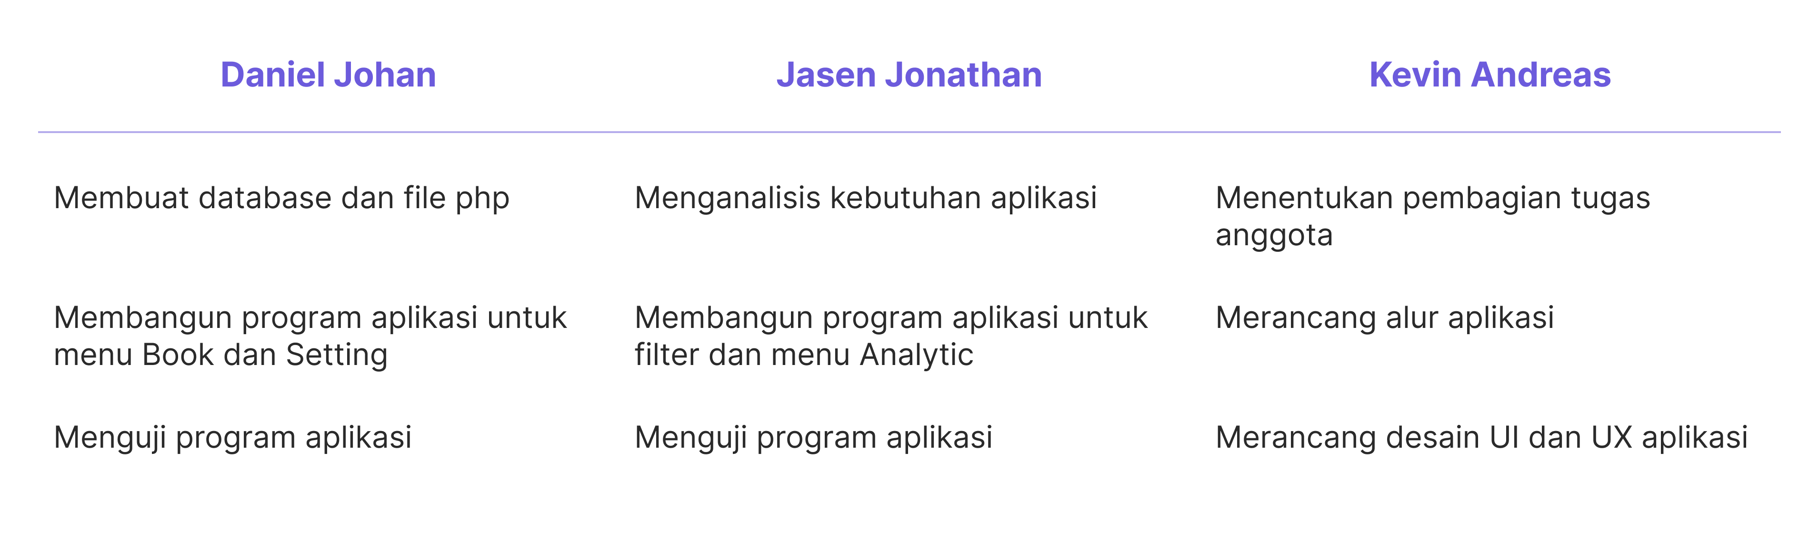
Pembagian Tugas

Slide 22
Thank You

